Slide 1
ΠΡΟΓΡΑΜΜΑΤΙΣΜΟΣ ΜΕ ΤΟ ΚΙΤ ΡΟΜΠΟΤΙΚΗΣ LEGO MINDSTORMS EV3
Μάθημα 10ο : Αισθητήρας υπερήχων
Ultrasonic Sensor

Slide 2
ΑΝΤΙΚΕΙΜΕΝΑ ΜΑΘΗΣΗΣ
Η χρησιμότητα ενός αισθητήρα υπερήχων (ultrasonic)
Πως χρησιμοποιούμε την εντολή αναμονής με τον αισθητήρα υπερήχων (Wait Until Ultrasonic Block)
Ποια η διαφορά μεταξύ του Wait Until Ultrasonic Block και του Ultrasonic Block

Slide 3
ΤΙ ΕΙΝΑΙ ΕΝΑΣ ΑΙΣΘΗΤΗΡΑΣ?
Ένας αισθητήρας επιτρέπει στο πρόγραμμα να υπολογίζει και να συλλέγει δεδομένα από το περιβάλλον
Οι αισθητήρες του EV3 είναι:
Χρώματος – αναγνωρίζει χρώματα και φωτεινότητα
Γυροσκόπιο – μετράει την επιτάχυνση στροφής του robot
Υπερήχων – μετράει την απόσταση από κοντινές επιφάνειες
Επαφής – μετράει την επαφή με μία επιφάνεια
Άλλοι που διατίθενται στο εμπόριο (θερμοκρασίας, πυξίδας, υπέρυθρων…)
Color Sensor
Infrared Sensor
Image from: http://www.ucalgary.ca/IOSTEM/files/IOSTEM/media_crop/44/public/sensors.jpg

Slide 4
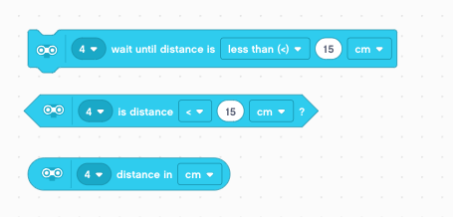
ΑΙΘΗΤΗΡΑΣ ΥΠΕΡΗΧΩΝ
Ο αισθητήρας υπερήχων μετράει την απόσταση
Τον χρησιμοποιούμε όταν θέλουμε να βεβαιωθούμε για την απόστασή μας από τον στόχο
Η απόσταση μετριέται σε ίντσες ή σε εκατοστά
Για να πάρουμε την τιμή του αισθητήρα χρησιμοποιούμε το Ultrasonic Block. Για να χρησιμοποιήσουμε τον αισθητήρα των υπερήχων ώστε να κάνουμε κάτι μέχρι μία απόσταση χρησιμοποιούμε την εντολή “Wait Until”.
Wait for Ultrasonic Value
Compare Ultrasonic Value
Read Ultrasonic Value
The first input on all the blocks is the port number. Change this to the port (1 to 4) that the ultrasonic sensor is connected to. The default port is usually 4.

Slide 5
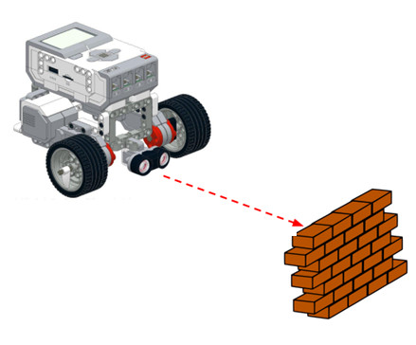
ΠΡΟΚΛΗΣΗ 1
Βάλε το ρομπότ να κινείται μέχρι να πλησιάσει στα 20 cm από τον τοίχο.

Slide 6
ΠΡΟΚΛΗΣΗ 1 αλγοριθμοσ
Βήματα :
Βήμα 1: Δημιουργήστε ένα νέο έργο
Βήμα 2: Σύρετε ένα μπλοκ Start Moving
Βήμα 3: Σύρετε ένα μπλοκ αισθ. υπερήχων
Βήμα 4: Περιμένετε έως ότου η απόσταση
είναι μικρότερη από 20 cm
Βήμα 5: Σταματήστε την κίνηση
Βήμα 6: Τερματισμός προγράμματος

Slide 7
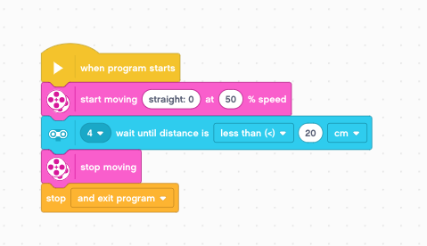
ΠΡΟΚΛΗΣΗ 1 λυση

Slide 8
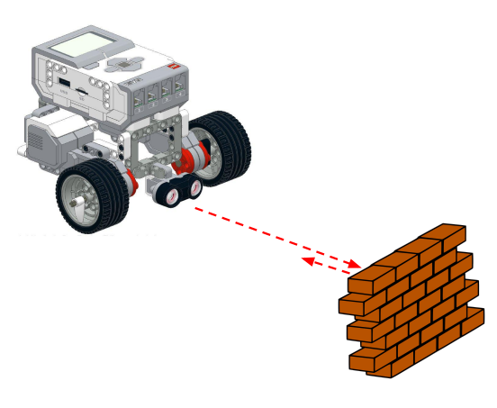
ΠΡΟΚΛΗΣΗ 2
Προγραμματίστε το ρομπότ να κινηθεί μέχρι να πλησιάσει τον τοίχο σε απόσταση μικρότερη των 20εκ. Ακολούθως, να κάνει αναστροφή και να κινηθεί 3sec.

Slide 9
Προκληση 2 λυση

Slide 10
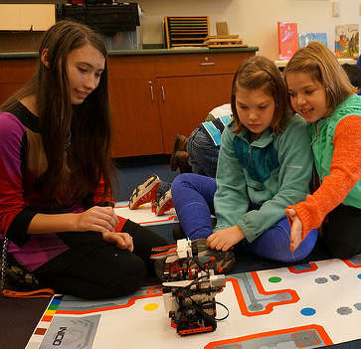
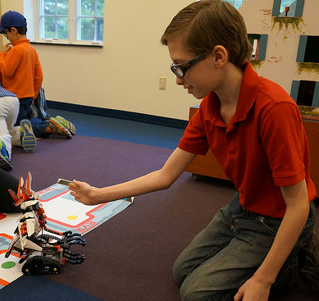
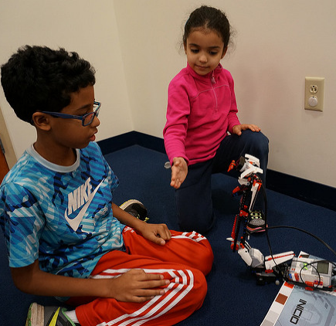
ΠΡΟΚΛΗΣΗ 3: ΑΚΟΛΟΥΘΟΥΜΕ ΤΟΝ ΣΚΥΛΟ (ΤΟ ΧΕΡΙ ΣΑΣ)

Slide 11
ΠΡΟΚΛΗΣΗ 3
Αν το ρομπότ είναι πιο κοντά από 15 cm από το χέρι σας θα κινείται προς τα πίσω, διαφορετικά θα κινείται προς τα εμπρός.
Βήματα :
Βήμα 1: χρησιμοποιήστε μία επανάληψη (loop) που εκτελείται για πάντα.
Βήμα 2: Βάλτε μία εντολή επιλογής If-Else block από το Control tab
Step 3: Στην εντολή επιλογής να ελέγχεται ο αισθητήρας υπερήχων.
Βήμα 4: Προσθέστε ένα μπλοκ Move Steering block για να μετακινηθείτε ευθεία αργά, εάν TRUE
Βήμα 4: Διαφορετικά, ρυθμίστε ένα δεύτερο Move Steering block ώστε να μετακινείται αργά προς τα πίσω εάν είναι FALSE

Slide 12
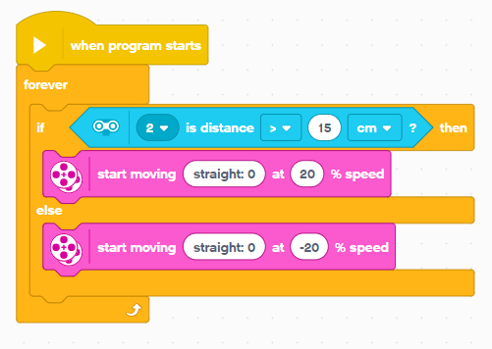
ΠΡΟΚΛΗΣΗ 3 λυση

Slide 13
ΠΡΟΚΛΗΣΗ 4
Το προηγούμενο ρομπότ κινείται συνέχεια. Μπορείτε να κάνετε το ρομπότ σας να ξεκουράζεται (σταματάει) όταν η απόσταση μεταξύ του χεριού (σκύλου) και του ρομπότ είναι ανάμεσα στις 15-20 cm;;;
Βήματα:
Βήμα 1: Χρησιμοποιήσετε το προηγούμενο πρόγραμμα και βάλτε το να ελέγχει αν είναι πάνω από 15 ή κάτω από 15 η απόσταση σε cm.
Βήμα 2: Αν είναι πάνω από 15 τότε στην περίπτωση αυτή βάλτε μία άλλη εντολή επιλογής που να ελέγχει αν είναι πάνω από 20 ή όχι.
Βήμα 3: Έτσι έχετε δημιουργήσει 3 καταστάσεις. Σε κάθε κατάσταση κάνετε το ρομπότ σας να κινείται ανάλογα.

Slide 14
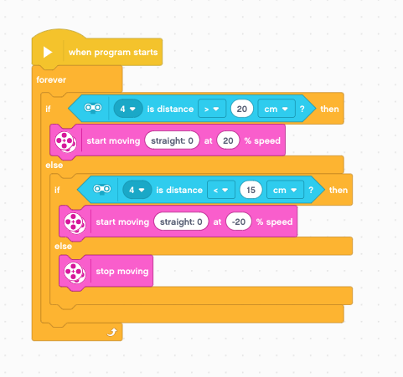
ΠΡΟΚΛΗΣΗ 4 λυση

Slide 15
CREDITS
Μέρος του παρόντος υλικού προέκυψε από προσαρμογή των μαθημάτων των Sanjay Seshan και Arvind Seshan που διατίθενται στη διεύθυνση www.ev3lessons.com
Μέρος του παρόντος υλικού προέκυψε από προσαρμογή των μαθημάτων «Προγραμματισμός με το ΚΙΤ ρομποτικής LEGO MINDSTORMS EV3» Σύλλογος Εκπαιδευτικών Πληροφορικής Χίου
Μέρος του παρόντος υλικού προέκυψε από το Πανεπιστήμιο Αιγαίου / Τμήμα Μηχανικών Πληροφοριακών και Επικοινωνιακών Συστημάτων ΠΜΣ Διδακτική Πληροφορικής & Επικοινωνιών / Φιλίππου Σ. - Μαυρόπουλος Ν. icsdweb.aegean.gr/edurobots
This work is licensed under a Creative Commons Attribution-NonCommercial-ShareAlike 4.0 International License.

